Slide 1
А. С. Пушкин «Дубровский»
Тесты на знание текста

Slide 2
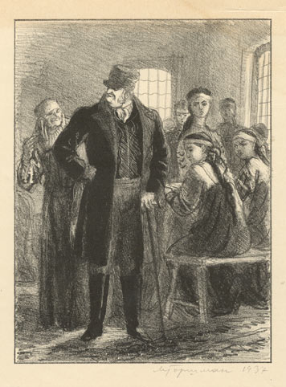
1.Троекуров
А)высокообразо-ванный дворянин
Б) человек необразованный и грубый
В) не хотел показывать своего образования.

Slide 3
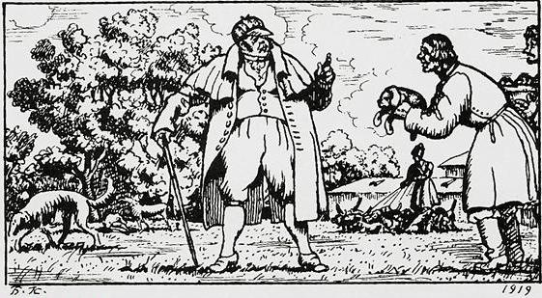
2.Дворовые Троекурова
А) любили хозяина искренне
Б) пользовались покровительством хозяина и вели себя нагло
В) бунтовали, желая избавиться от хозяина

Slide 4
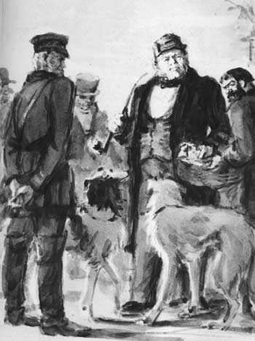
3.
Старый Дубровский по чину и званию
А) был выше Троекурова
Б) равный с ним
В) ниже его

Slide 5
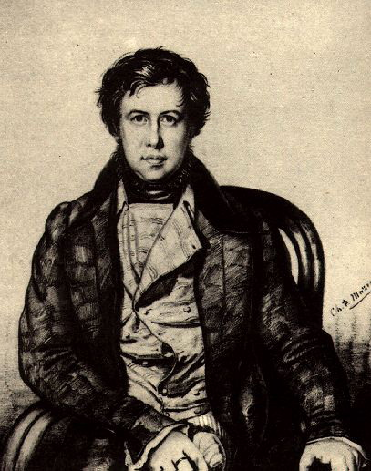
4.Владимир Дубровский
А) жил с отцом
Б) жил в Петербурге
В) жил за границей

Slide 6
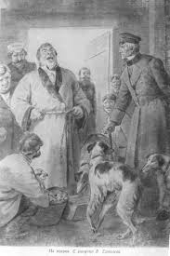
5. Владимир
А) любил Троекурова как родного отца
Б) ненавидел, считая виновным в смерти отца
В) вообще не интересовался Троекуровым

Slide 7
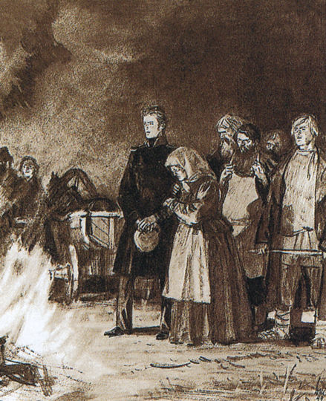
6. Кистенёвку сожгли
А) случайно
Б) по инициативе крестьян
В)по инициативе Дубровского

Slide 8
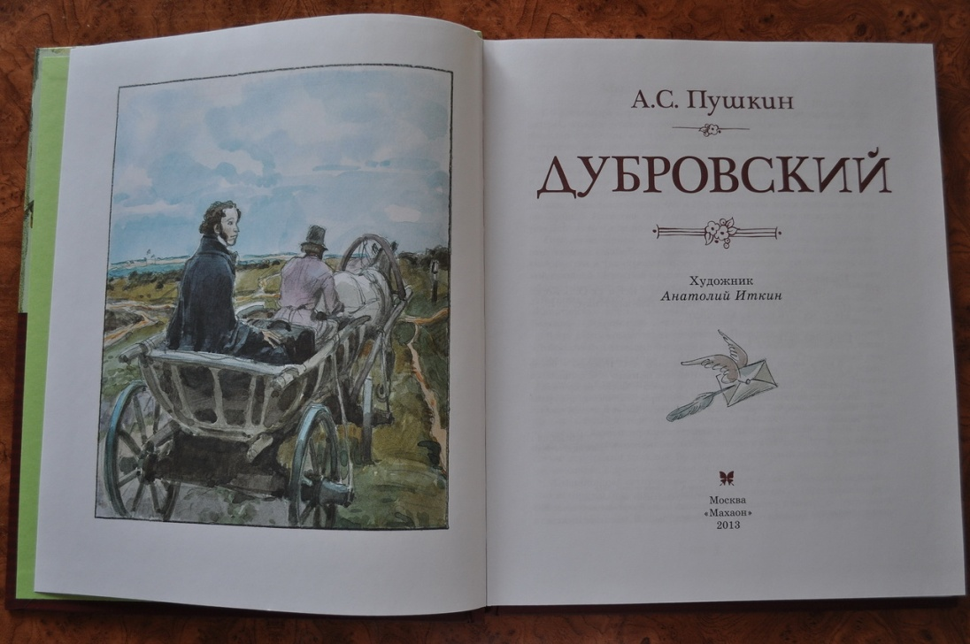
8. Саша – это
А) крепостной Дубровского
Б) сын Троекурова
В) слуга Троекурова

Slide 9
9. Владимир Дубровский
А) ровесник Маши
Б) намного старше её В) старше её на 5 лет

Slide 10
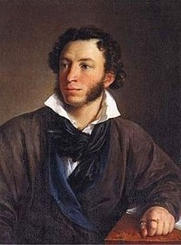
7. Дефорж – это
А) настоящий француз
Б) Дубровский
В) переодетый слуга Дубровского

Slide 11
10. Антон Пафнутьевич оказался в одной комнате с Дефоржем А) Дефорж затащил его к себе силой Б) Антон Пафнутьевич сам попросился к нему на ночлег В)Троекуров велел ему следить за учителем

Slide 12
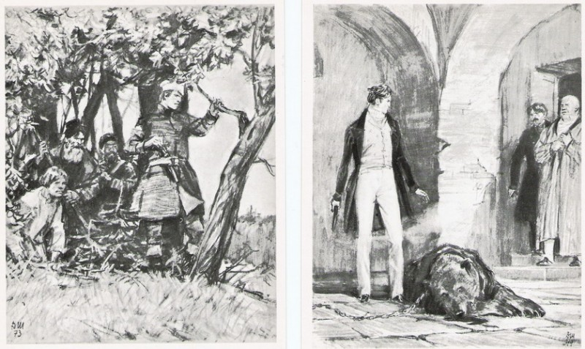
11. Дубровский
А) остался разбойником
Б) погиб
В) оставил шайку и уехал за границу

Slide 13
12. О каком событии идёт речь ?
«Он шёл не разбирая дороги; сучья поминутно задевали и царапали его, ноги его поминутно вязли в болоте, он ничего не замечал.»
А) Т роекуров после бала
Б) Когда Спицына обокрали
В) Когда Дефоржу отказали
Г) Владимир Дубровский после похорон отца

Slide 14
13. Что сделал Троекуров, когда Шабашкин явился к нему с поклоном и поздравлениями в связи с приобретением имения Дубровского?
А) прогнал его
Б) угостил наливкой
В) угостил обедом в связи с приобретением имения

Slide 15
14. «Дубровский был отменно сердит ...» На что сердит Дубровский
?А) мужики Троекурова охотились в его владениях
Б) мужики Троекурова воровали скотину
В) мужики Троекурова воровали лес

Slide 16
15. «Вдруг он поднял голову, глаза его засверкали, он топнул ногою, оттолкнул секретаря с такою силою, что тот упал». Назовите эпизод.
А) Дубровский в театре увидел Троекурова
Б) Андрей Гаврилович Дубровский перед смертью
В) Дубровский в суде после провозглашения приговора

Slide 17
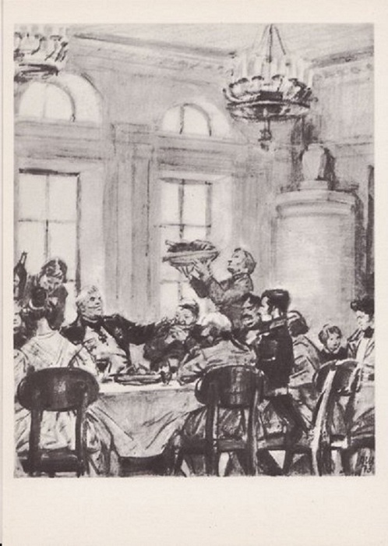
16. По какому поводу был дан званый обед в поместье Троекурова, после которого Дубровский ограбил Антона Пафнутьича?
А) дня рождения
Б) помолвки дочери
В) церковного праздника

Slide 18
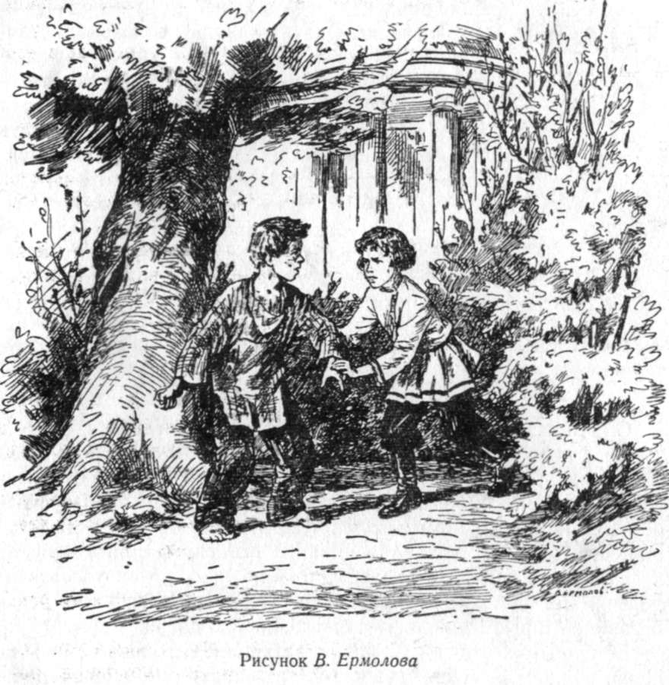
17. Что делал мальчик, посыльный Дубровского, в саду Троекурова, по его собственным словам?
А) «коз пас »
Б) «малину крал»
В) «яблоки собирал »

Slide 19
18. Узнайте героя романа по описанию:«...в залу вошёл, насилу передвигая ноги, старик высокого роста, бледный и худой, в халате и колпаке».
А) Дефорж
Б) Спицын
В) Троекуров
Г) князь Верейский
Д) Андрей Дубровский
Е) заседатель Шабашкин

Slide 20
19. Узнайте героя романа по описанию:«Он лишился матери с малолетства и, почти не зная отца своего, был привезён в Петербург на восьмом году своего возраста»
А) Дефорж
Б) Спицын
В) Троекуров
Г) князь Верейский
Д) Андрей Дубровский
Е) заседатель Шабашкин
Ж) Владимир Дубровский

Slide 21
20. Узнайте героя романа по описанию:«Будучи расточителен и честолюбив, он позволял себе роскошные прихоти, играл в карты и входил в долги, не заботясь о будущем...»
А) Д ефорж
Б) Спицын
В) Троекуров
Г) князь Верейский
Д) Андрей Дубровский
Е) заседатель Шабашкин
Ж) Владимир Дубровский

Slide 22
21. Узнайте героя романа по описанию:«. ..выказывал пороки человека необразованного», «привык давать волю всем порывам пылкого нрава и всем затеям довольно ограниченного ума».
А) Д ефорж
Б) Спицын
В) Троекуров
Г) князь Верейский
Д) Андрей Дубровский
Е) заседатель Шабашкин
Ж) Владимир Дубровский

Slide 23
22. Узнайте героя романа по описанию:Маленький человечек в кожаном картузе и фризовой шинели вышел из телеги.
А) Д ефорж
Б) Спицын
В) Троекуров
Г) князь Верейский
Д) Андрей Дубровский
Е) заседатель Шабашкин
Ж) Владимир Дубровский

Slide 24
23. Узнайте героя романа по описанию:Ему «было около пятидесяти лет, но он казался гораздо старее. Излишества всякого рода изнурили его здоровье и положил на нём свою неизгладимую печать.»
А) Д ефорж
Б) Спицын
В) Троекуров
Г) князь Верейский
Д) Андрей Дубровский
Е) заседатель Шабашкин
Ж) Владимир Дубровский

Slide 25
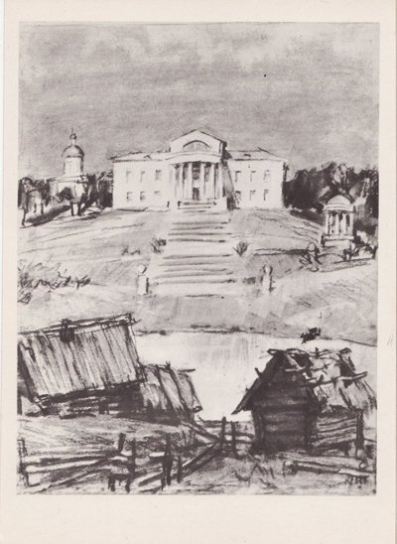
24. Фамилия Антона Пафнутьевича
А) Дефорж
Б) Спицын
В) Троекуров
Г) Верейский
Д) Дубровский
Е) Шабашкин

